Slide 1


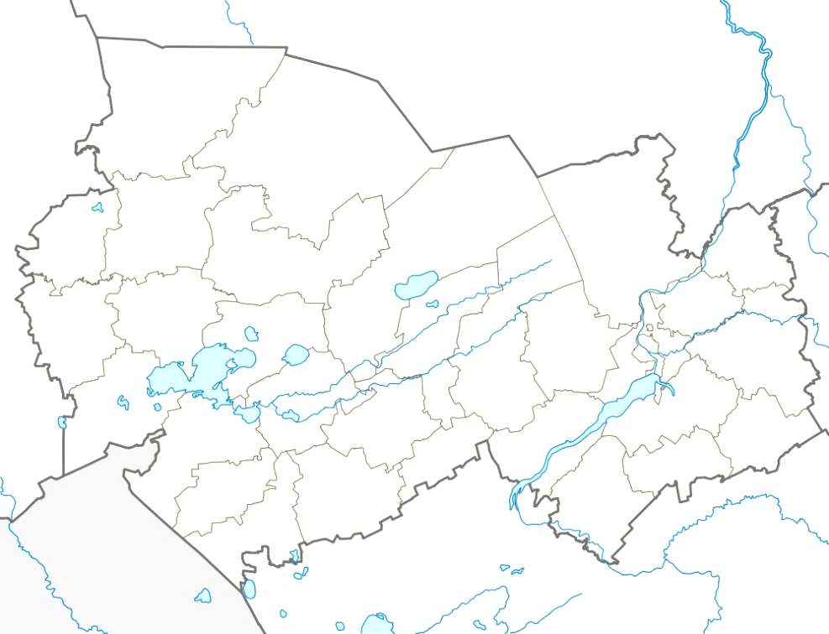
НОВЫЕ ПОДХОДЫ В СОЦИАЛЬНОМ ОБСЛУЖИВАНИИ И СОЦИАЛЬНОМ СОПРОВОЖДЕНИИ СЕМЕЙ С ДЕТЬМИ, ВНЕДРЯЕМЫЕ В РАМКАХ ПИЛОТНОГО ПРОЕКТА ПО СОЗДАНИЮ СЕМЕЙНЫХ МНОГОФУНКЦИОНАЛЬНЫХ ЦЕНТРОВ

Slide 2

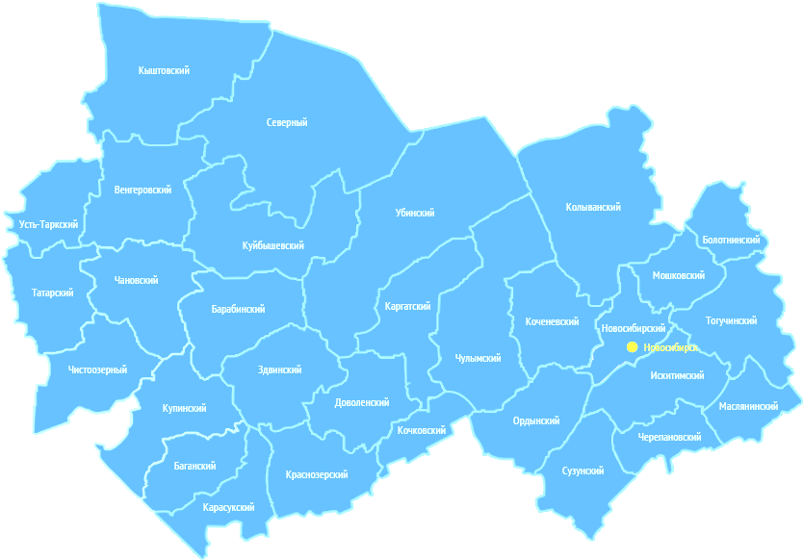

ОСНОВАНИЕ ВЫБОРА ОРГАНИЗАЦИЙ ДЛЯ РЕАЛИЗАЦИИ ПРОЕКТА
ГОРОД БЕРДСК
КРИТЕРИИ ОТБОРА ОРГАНИЗАЦИЙ
уровень социальной активности
опыт внедрения новых подходов работы с семьей
кадровый ресурс
ИСКИТИМСКИЙ РАЙОН
ОСНОВАНИЕ ВЫБОРА КЦСОН
территориальная приближенность к месту проживания семей
наличие транспортных средств
эффективное взаимодействие с субъектами системы профилактики
поставщики социальных услуг и социального сопровождения в рамках 442-ФЗ
высокий уровень информированности семей о деятельности КЦСОН

Slide 3
В ОСНОВЕ УПРАВЛЕНЧЕСКИЙ ПОДХОД
правовое регулирование, процесса организации предоставления социальных услуг и социального сопровождения семьям с детьми
выявление и объединение территориальных ресурсов и возможностей (социальное картирование)
развитие доступной интегративной инфраструктуры в виде востребованных социальных сервисов для детей и семей с детьми с учетом жизненных ситуаций
формирование региональной системы развития профессиональных компетенций специалистов
выявление, обобщение и тиражирование эффективных социальных практик
проактивное информирование семей-получателей
цифровизация процесса оказания услуг и сопровождения
ОБЕСПЕЧИВАЕТ ЭФФЕКТИВНОЕ УПРАВЛЕНИЕ ПРОЦЕССАМИ ОКАЗАНИЯ УСЛУГ И СОЦИАЛЬНОГО СОПРОВОЖДЕНИЯ, НАПРАВЛЕННЫМИ НА РЕШЕНИЕ ЖИЗНЕННЫХ СИТУАЦИЙ СЕМЕЙ С ДЕТЬМИ

Slide 4
РЕГИОНАЛЬНОЕ ПРАВОВОЕ РЕГУЛИРОВАНИЕ
Комплексный подход к оказанию помощи
Правовое регулирование правоотношений, возникающих при оказании комплексной помощи семьям с детьми, включая регламентацию действий органов и учреждений системы профилактики, осуществляется путем принятия межведомственных приказов или утверждения порядков/алгоритмов межведомственного взаимодействиями комиссией по делам несовершеннолетних и защите их прав Новосибирской области
27 мая 2022 года принят межведомственный приказ об утверждении Порядка межведомственного взаимодействия органов и учреждений системы профилактики безнадзорности и правонарушений несовершеннолетних Новосибирской области по раннему выявлению и предотвращению детского и семейного неблагополучия, организации работы с несовершеннолетними и семьями по профилактике социального сиротства.
Порядок приняли:
министерство труда и социального развития Новосибирской области
министерство образования Новосибирской области
министерство здравоохранения Новосибирской области
министерство культуры Новосибирской области
министерство физической культуры и спорта Новосибирской области
Главное управление МВД России по Новосибирской области

Slide 5
ЛОКАЛЬНОЕ ПРАВОВОЕ РЕГУЛИРОВАНИЕ
МБУ «Комплексный центр социального обслуживания населения «Вера» Искитимского района НСО»
МБУ «Комплексный центр социального обслуживания населения города Бердска»
Приказ о создании отделения «Семейный МФЦ»
Положение об отделении Семейный МФЦ
План работы МБУ «КЦСОН «Вера» в рамках реализации мероприятий пилотного проекта по созданию СМФ
Положение об информационно-методическом отделении
Положение об отделении первичного приема семей с детьми
Положение об отделении оказания социальных услуг и социального сопровождения
Положение об отделении экстренной психологической помощи и экстренного реагирования
Приказ о создании отделения «Семейный МФЦ»
Приказ о внесении изменений в штатное расписание
Приказ об утверждении должностных инструкций, о внесении изменений в действующие должностные инструкции
Положение об отделении Семейный МФЦ
Положение об отделении экстренной психологической помощи, экстренного реагирования, профилактики безнадзорности
Положение об информационно-методическом отделении
Положение об отделении оказания социальных услуг социального сопровождения семей с детьми
Положение об отделении первичного приема

Slide 6
МЕЖВЕДОМСТВЕННОЕ ВЗАИМОДЕЙСТВИЕ
Территориальные
органы общественного
самоуправления
Средства массовой
информации
Общественные
объединения
Органы и учреждения
Системы профилактики
безнадзорности
СО НКО
Социально
ответственный
бизнес
НЕПРЕРЫВНОСТЬ И ПРЕЕМСТВЕННОСТЬ ПОМОЩИ
организация взаимодействия субъектов в течение всего периода реализации индивидуального маршрута семьи, наличие системы мониторинга реализации маршрута для его оперативной корректировки
ВЗАИМОДЕЙСТВИЕ
СОПРОВОЖДЕНИЕ
УПРЕЖДАЮЩИЙ (ПРОАКТИВНЫЙ) РЕЖИМ
проведение мероприятий, направленных на профилактику обстоятельств, обусловливающих нуждаемость семьи в социальном обслуживании
Семейный МФЦ
КОМПЛЕКСНЫЙ ПОДХОД
применение в единстве с всесторонностью, непрерывностью и целостностью осуществления процесса социального сопровождения
ДОСТУПНОСТЬ ПОМОЩИ
применение дистанционных и выездных форм работы, ориентированных на обеспечение доступности социальной помощи

Slide 7
ОБЪЕДИНЕНИЕ РЕСУРСОВ И ВОЗМОЖНОСТЕЙ: СОЦИАЛЬНОЕ КАРТИРОВАНИЕ
Ресурсы - совокупность средств и источников их получения, возможных и доступных для использования при организации социального сопровождения семей с детьми
МАТЕРИАЛЬНЫЕ РЕСУРСЫ
НЕМАТЕРИАЛЬНЫЕ РЕСУРСЫ
Помещения, транспорт
Инвентарь и оборудование
Финансы и инфраструктура
Специалисты и их квалификация
Организации и учреждения
СПИСОК РЕСУРСОВ (ПРИМЕРЫ)
1 | Школы осознанного родительства
2 | Детско-родительские группы– совместная деятельность, развитие, родительские компетенции
3 | Открытые пространства (клуб для подростков, комфортный, неформальный, про общение, безопасное пространство)
4 | «Азбука преодоления семейного кризиса» - поддержка семей в кризисной ситуации и восстановление семейного благополучия (медиативная и психологическая помощь в клубном формате, формате индивидуальных консультаций)
5 | Офлайн/онлайн репетиторство, в т.ч. дети-детям
6 | Горячий телефон по актуальным (каким)проблемам - анонимное консультирование семей с детьми
7 | "Социальный навигатор"- составление маршрута для семьи: адреса, телефоны, время работы всех служб; алгоритмы как получить услугу, требования, условия. Информация про всевозможные гранты, субсидии, ресурсы, услуги учреждений
8 | "Умные часы" для родителей: учитель 1 раз в неделю объясняет родителям, что прошли/будут проходить, как делать д/з

Slide 8
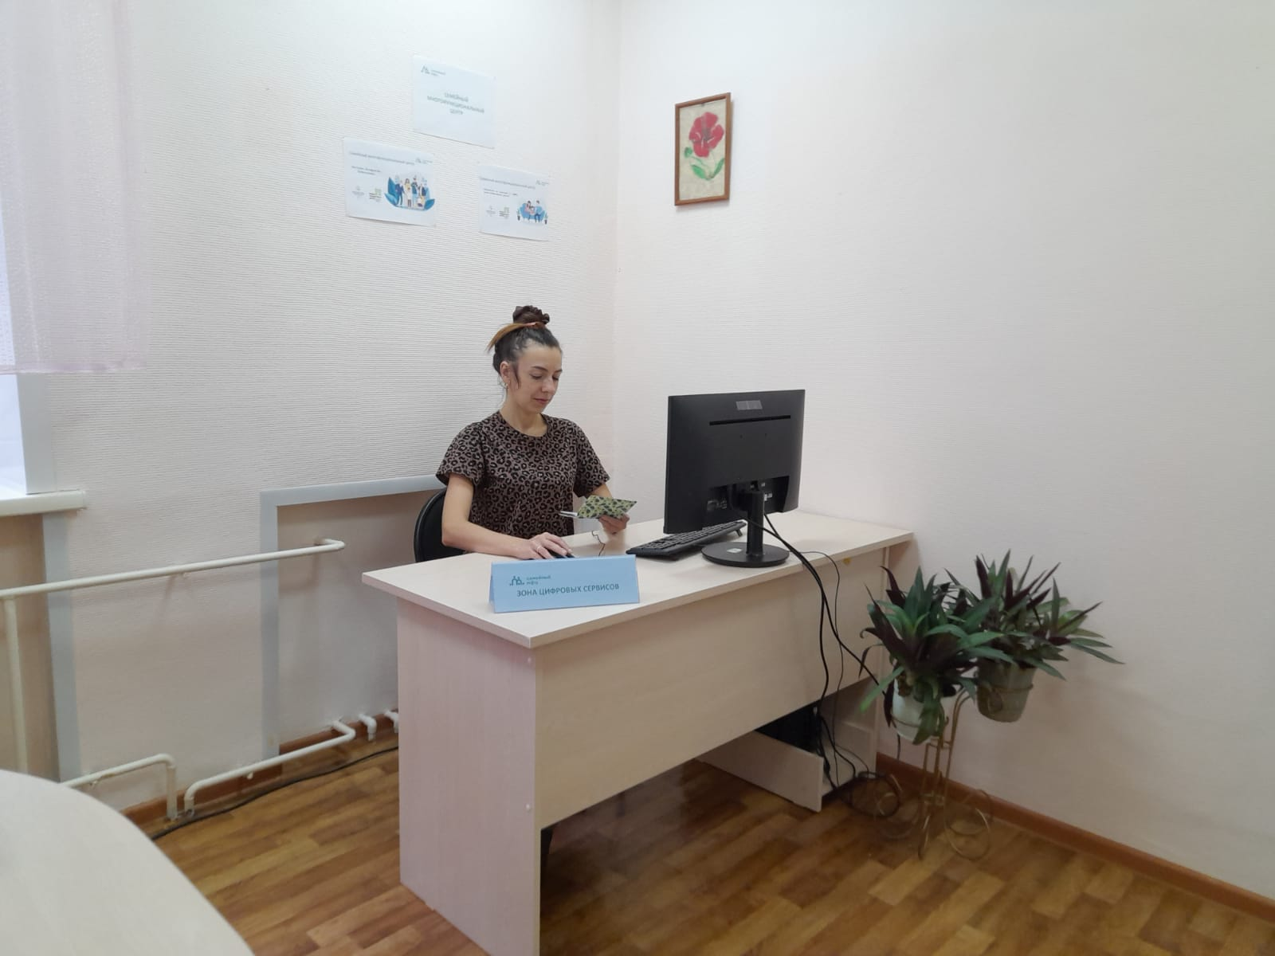
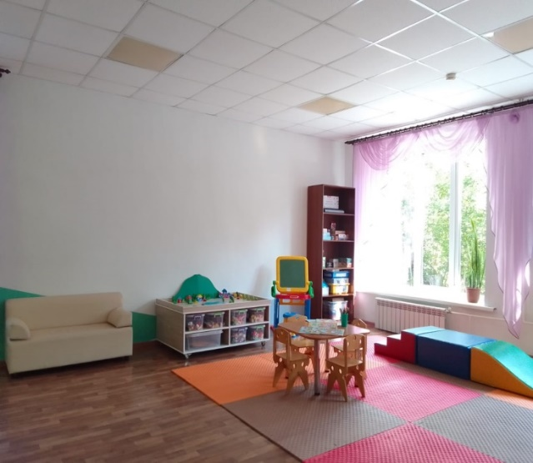
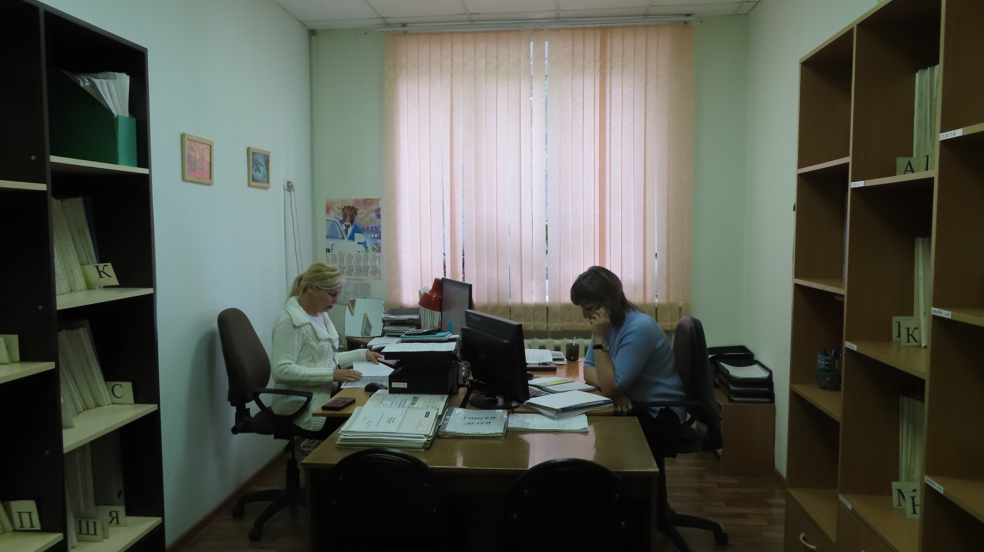
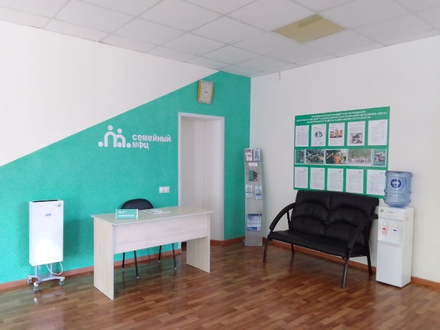
ОРГАНИЗАЦИЯ ПРОСТРАНСТВА: КЦСОН ИСКИТИМСКОГО РАЙОНА
ЗОНА ИНФОРМИРОВАНИЯ И ОЖИДАНИЯ
ДЕТСКИЙ УГОЛОК
ЗОНА ЦИФРОВЫХ СЕРВИСОВ
Вместимость и площадь отделения первичного приема семей с детьми - 76,71 м. кв.
В ЧЕТЫРЕХ НАСЕЛЕННЫХ ПУНКТАХ ИСКИТИМСКОГО РАЙОНА:
- р. п. ЛИНЕВО,
- ст. ЕВСИНО,
- г. ИСКИТИМ,
- с. ВЕРХ-КОЕН
ОТКРЫТЫ ИНФОРМАЦИОННО-КОНСУЛЬТАТИВНЫЕ ПРИЕМНЫЕ
ОТДЕЛЕНИЕ ПЕРВИЧНОГО ПРИЕМА СЕМЕЙ С ДЕТЬМИ

Slide 9
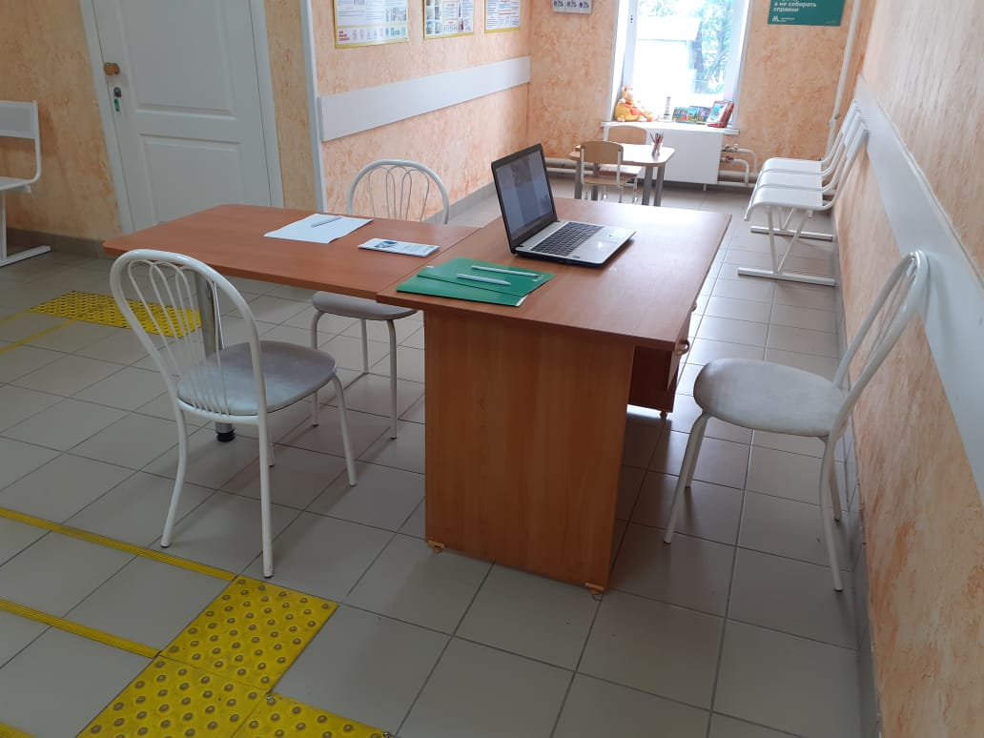
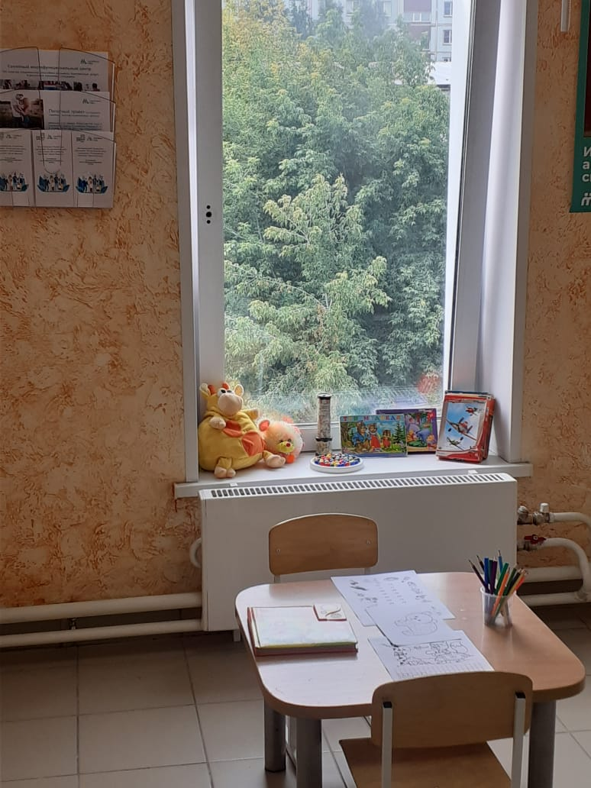
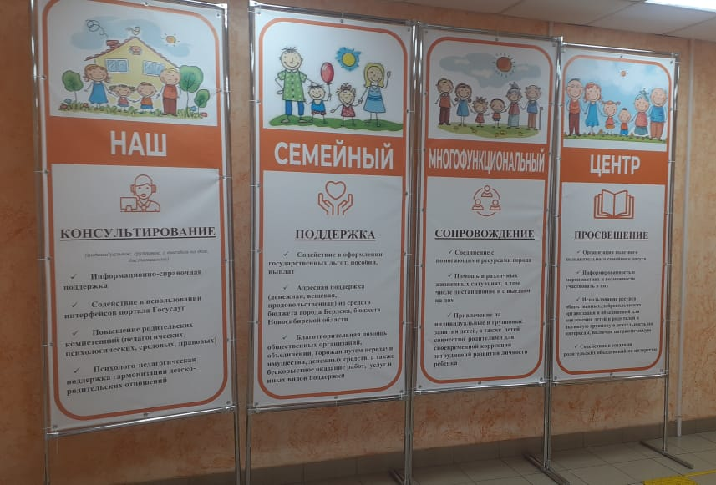
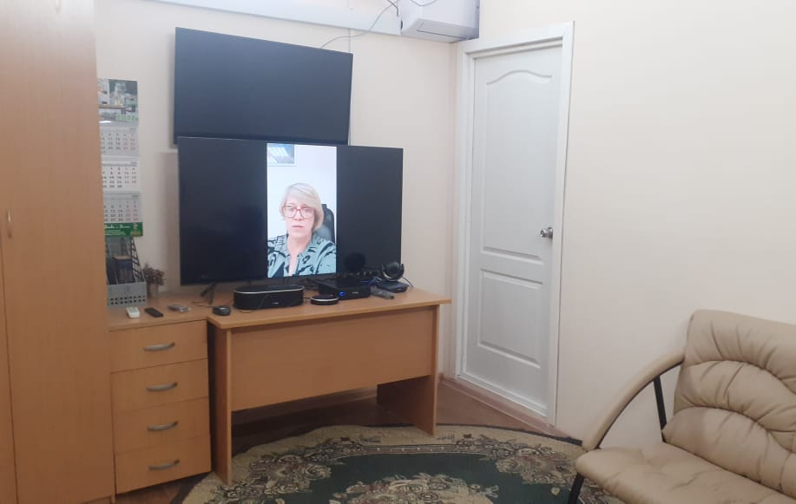
ОРГАНИЗАЦИЯ ПРОСТРАНСТВА: КЦСОН ГОРОДА БЕРДСКА
ЗОНА ИНФОРМИРОВАНИЯ И ОЖИДАНИЯ
ДЕТСКИЙ УГОЛОК ДЛЯ ОРГАНИЗАЦИИ РАБОТЫ СПЕЦИАЛИСТОВ С ДЕТЬМИ
КАБИНЕТ ПЕРВИЧНОГО ПРИЕМА
Вместимость и площадь отделения первичного приема семей с детьми - 36 м. кв.
ЗДАНИЕ СМФЦ РАСПОЛОЖЕНО НА ТЕРРИТОРИИ ЖИЛОГО КВАРТАЛА: ОБЕСПЕЧЕНА ШАГОВАЯ ДОСТУПНОСТЬ ОСТАНОВОК ОБЩЕСТВЕННОГО ТРАНСПОРТА И УЛИЧНО-ДОРОЖНОЙ СЕТИ
ОТДЕЛЕНИЕ ПЕРВИЧНОГО ПРИЕМА СЕМЕЙ С ДЕТЬМИ

Slide 10
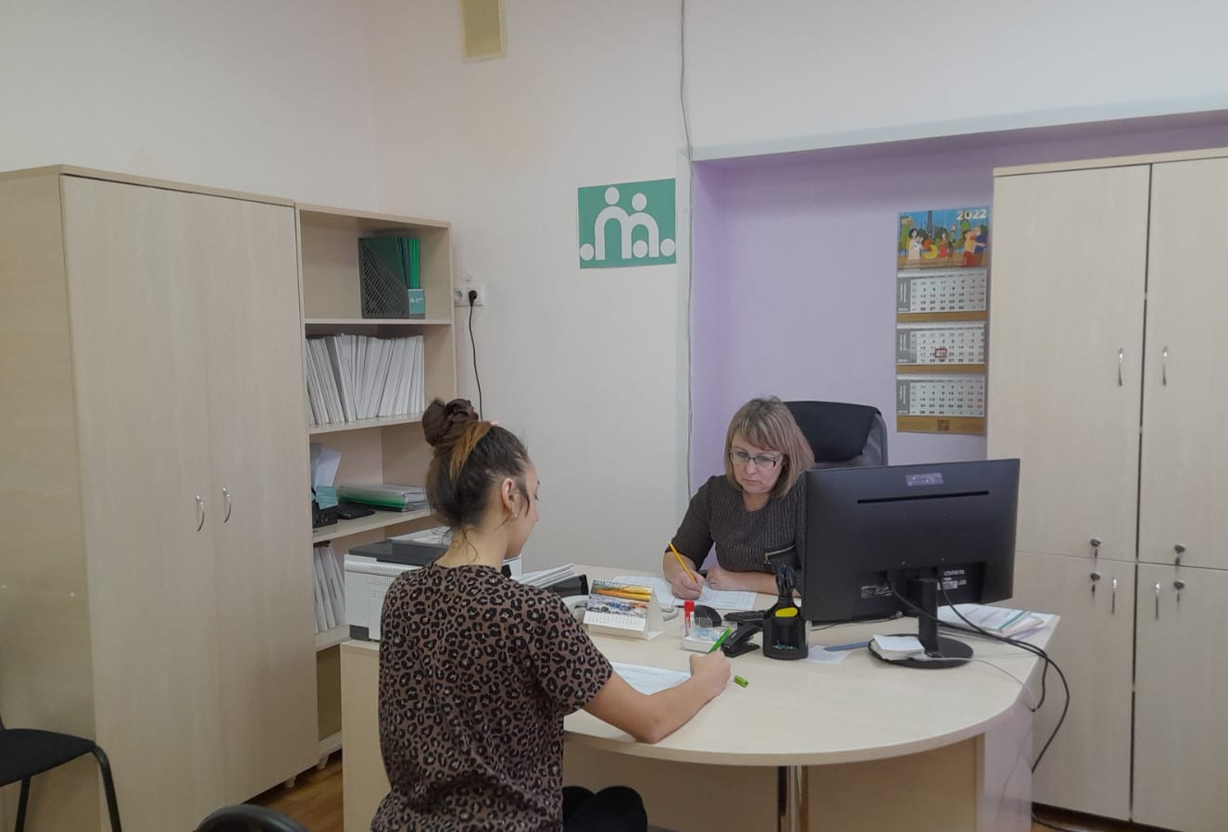
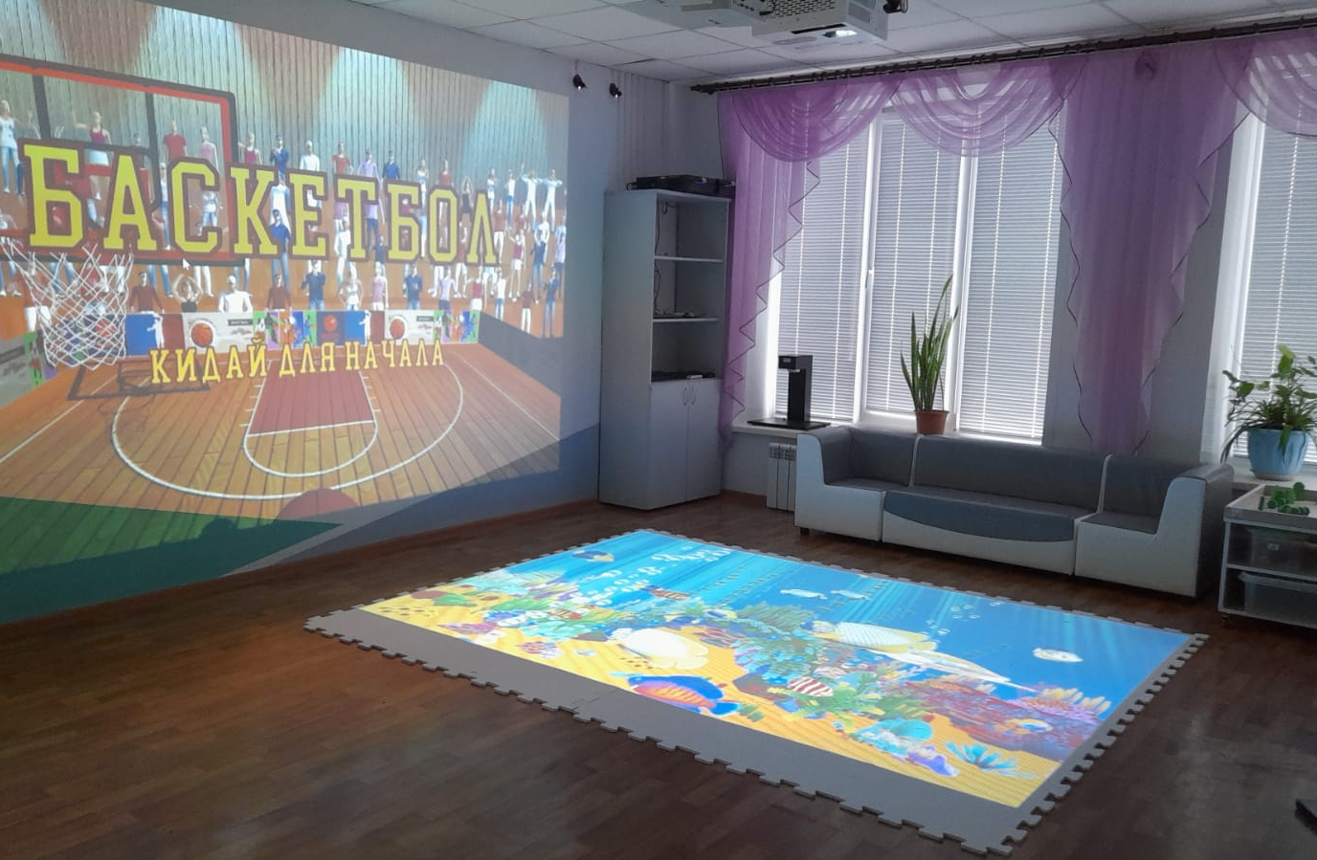
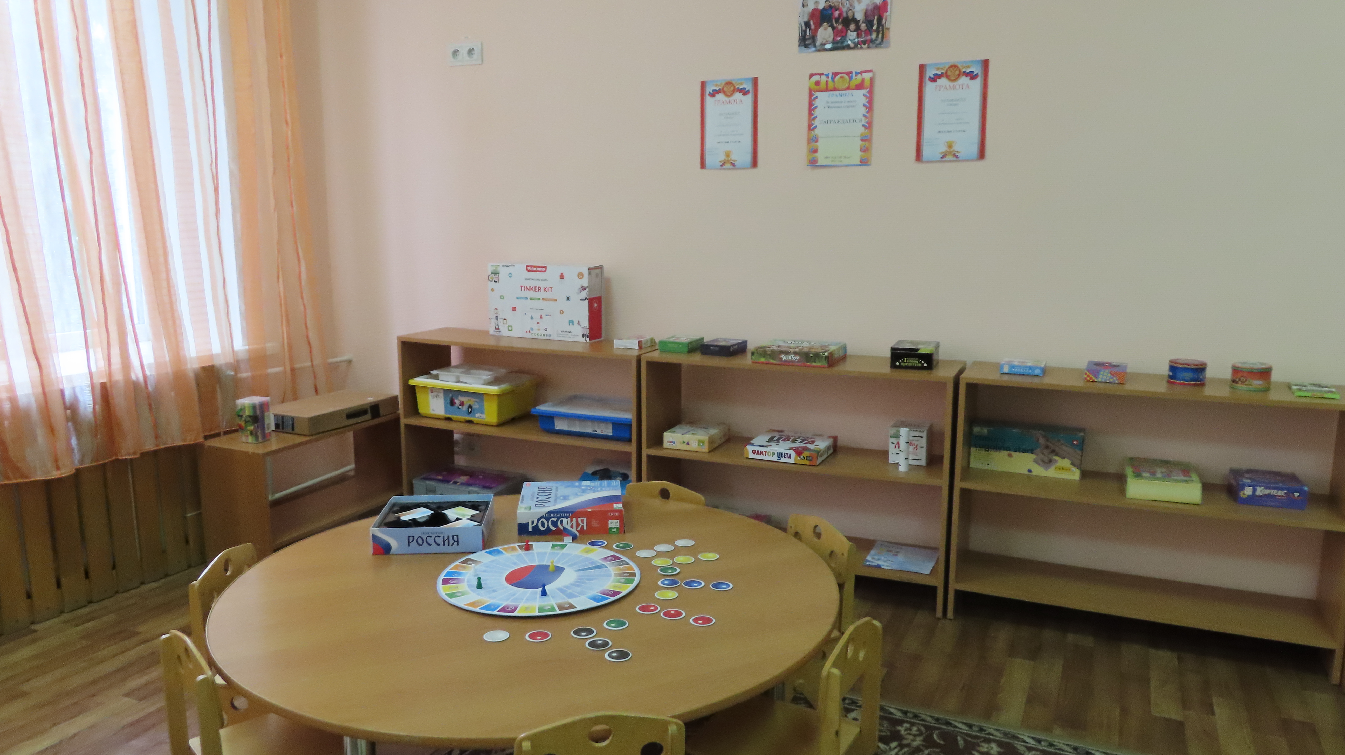
ОРГАНИЗАЦИЯ ПРОСТРАНСТВА: КЦСОН ИСКИТИМСКОГО РАЙОНА
КАБИНЕТ ДЛЯ ИНДИВИДУАЛЬНОЙ РАБОТЫ
ОБОРУДОВАННОЕ ПРОСТРАНСТВО ДЛЯ ЗАНЯТИЙ С ДЕТЬМИ
ПОМЕЩЕНИЯ И КАБИНЕТЫ СОЦИАЛЬНЫХ СЕРВИСОВ
ОТДЕЛЕНИЕ ОКАЗАНИЯ СОЦИАЛЬНЫХ УСЛУГ И СОЦИАЛЬНОГО СОПРОВОЖДЕНИЯ

Slide 11
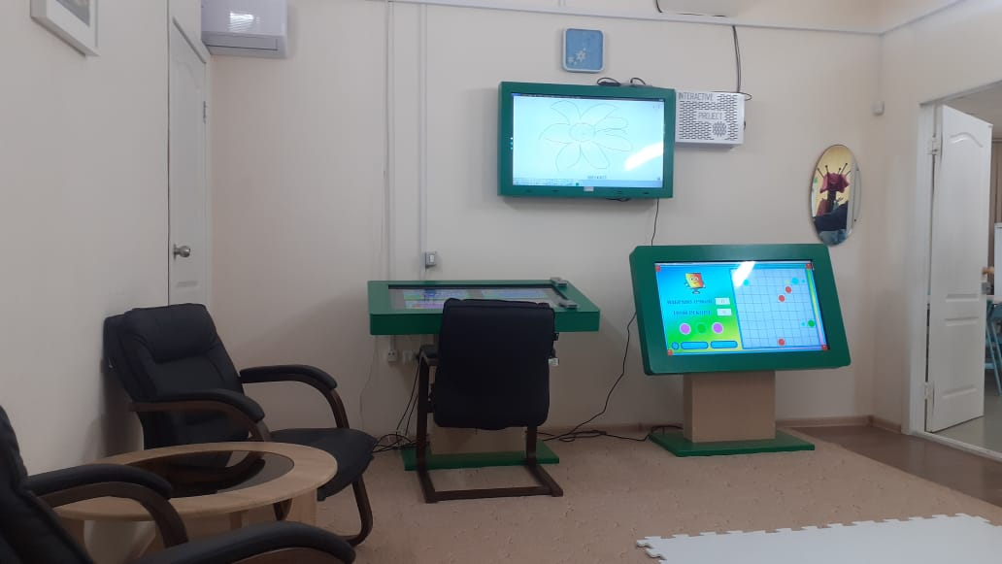
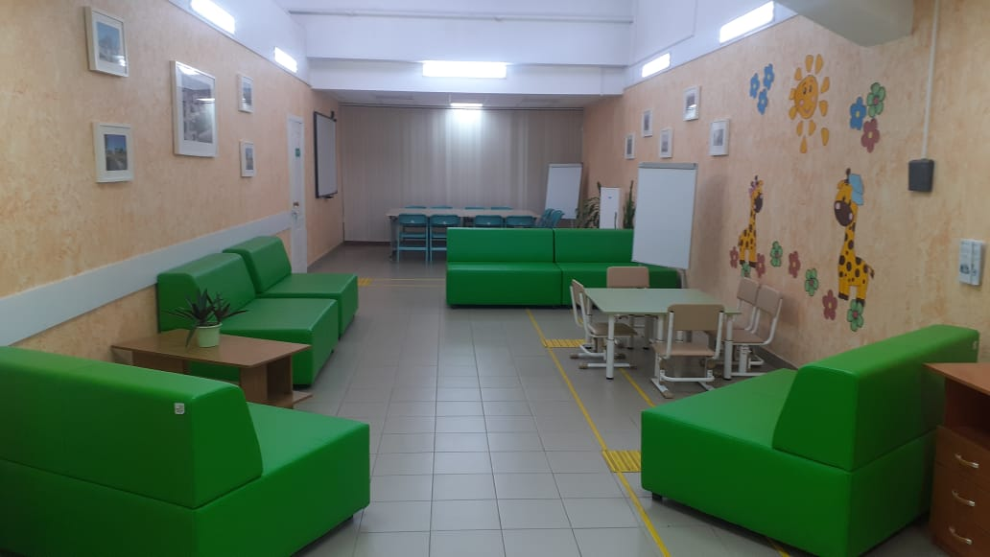
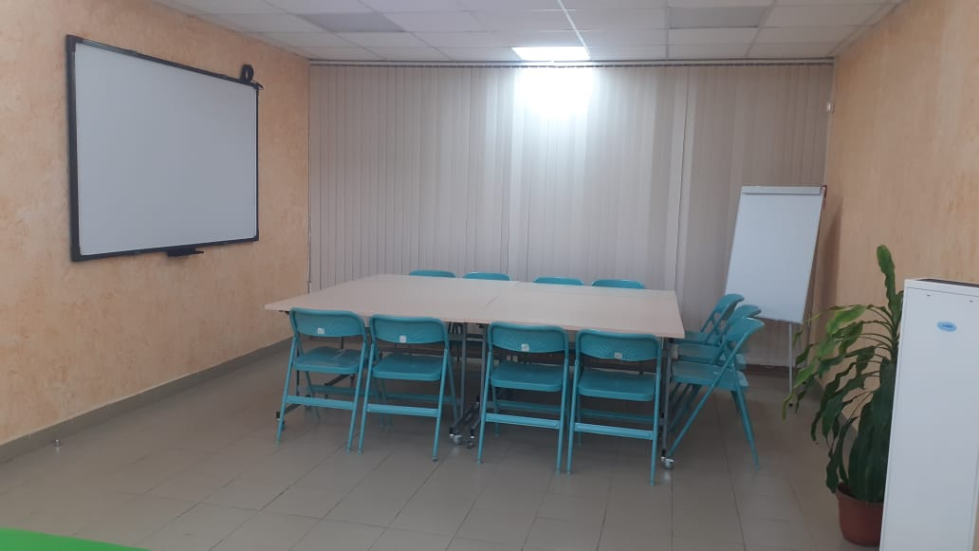
ОРГАНИЗАЦИЯ ПРОСТРАНСТВА: КЦСОН ГОРОДА БЕРДСКА
КАБИНЕТ ПСИХОЛОГА
ПОМЕЩЕНИЯ ДЛЯ РАБОТЫ СОЦИАЛЬНЫХ СЕРВИСОВ
СОЦИАЛЬНАЯ ГОСТИНАЯ
ОТДЕЛЕНИЕ ОКАЗАНИЯ СОЦИАЛЬНЫХ УСЛУГ И СОЦИАЛЬНОГО СОПРОВОЖДЕНИЯ

Slide 12

ТЕХНОЛОГИИ И СЕРВИСЫ СМФЦ
ТЕХНОЛОГИИ
ТЕХНОЛОГИИ
ВЫЕЗДНАЯ МОБИЛЬНАЯ БРИГАДА
ДИСТАНЦИОННАЯ ШКОЛА ДЛЯ РОДИТЕЛЕЙ, ВОСПИТЫВАЮЩИХ ДЕТЕЙ С ИНВАЛИДНОСТЬЮ, ШКОЛА ПРИЕМНЫХ РОДИТЕЛЕЙ, ШКОЛА МОЛОДОЙ МАМЫ
РАЗВИВАЮЩИЕ
ВЫЕЗДНЫЕ,
ДИСТАНЦИОННЫЕ
РЕАБИЛИТАЦИОННЫЙ СЕМЕЙНЫЙ ИНТЕНСИВ
СЕРВИСЫ
СЕРВИСЫ
ТЕЛЕКОММУНИКАЦИОННАЯ
РЕАБИЛИТАЦИОННЫЕ
ДОСУГОВЫЕ
ИГРОТЕРАПЕВТИЧЕСКИЙ КАБИНЕТ
ПУНКТ ПРОКАТА РЕАБИЛИТАЦИОННОГО И РАЗВИВАЮЩЕГО ОБОРУДОВАНИЯ
ПРОФИ-ПАРК, КАБИНЕТ СОЦИАЛЬНО-ПСИХОЛОГИЧЕСКОГО СОПРОВОЖДЕНИЯ РОДИТЕЛЕЙ ИЗ МАЛООБЕСПЕЧЕННЫХ СЕМЕЙ, ПЛОЩАДКА РАЗВИВАЮЩЕЙ ДОСУГОВОЙ ДЕЯТЕЛЬНОСТИ

Slide 13
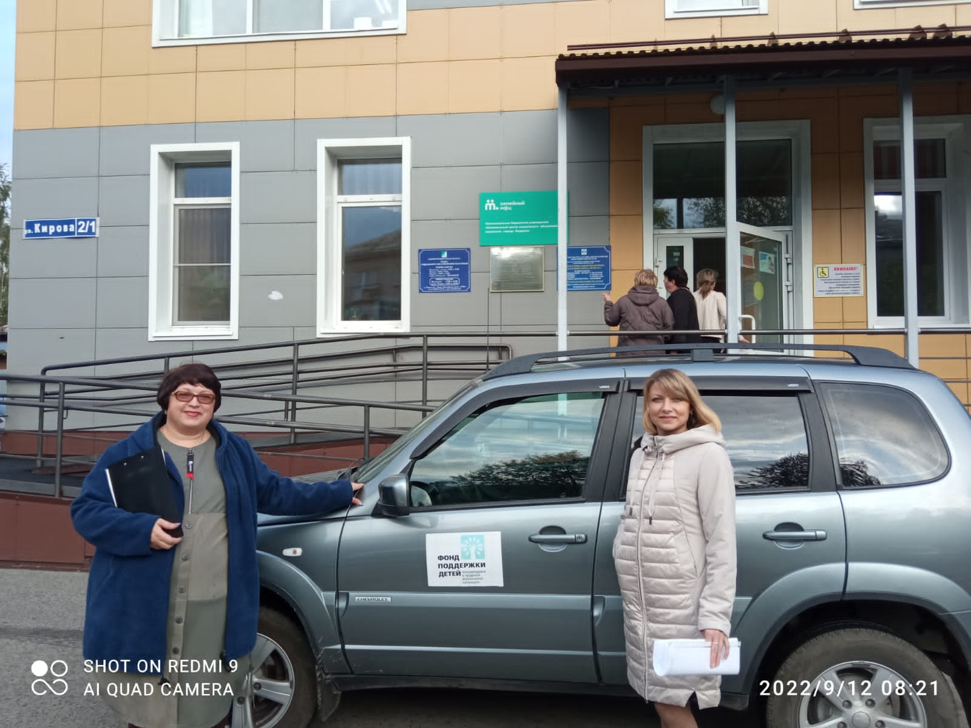
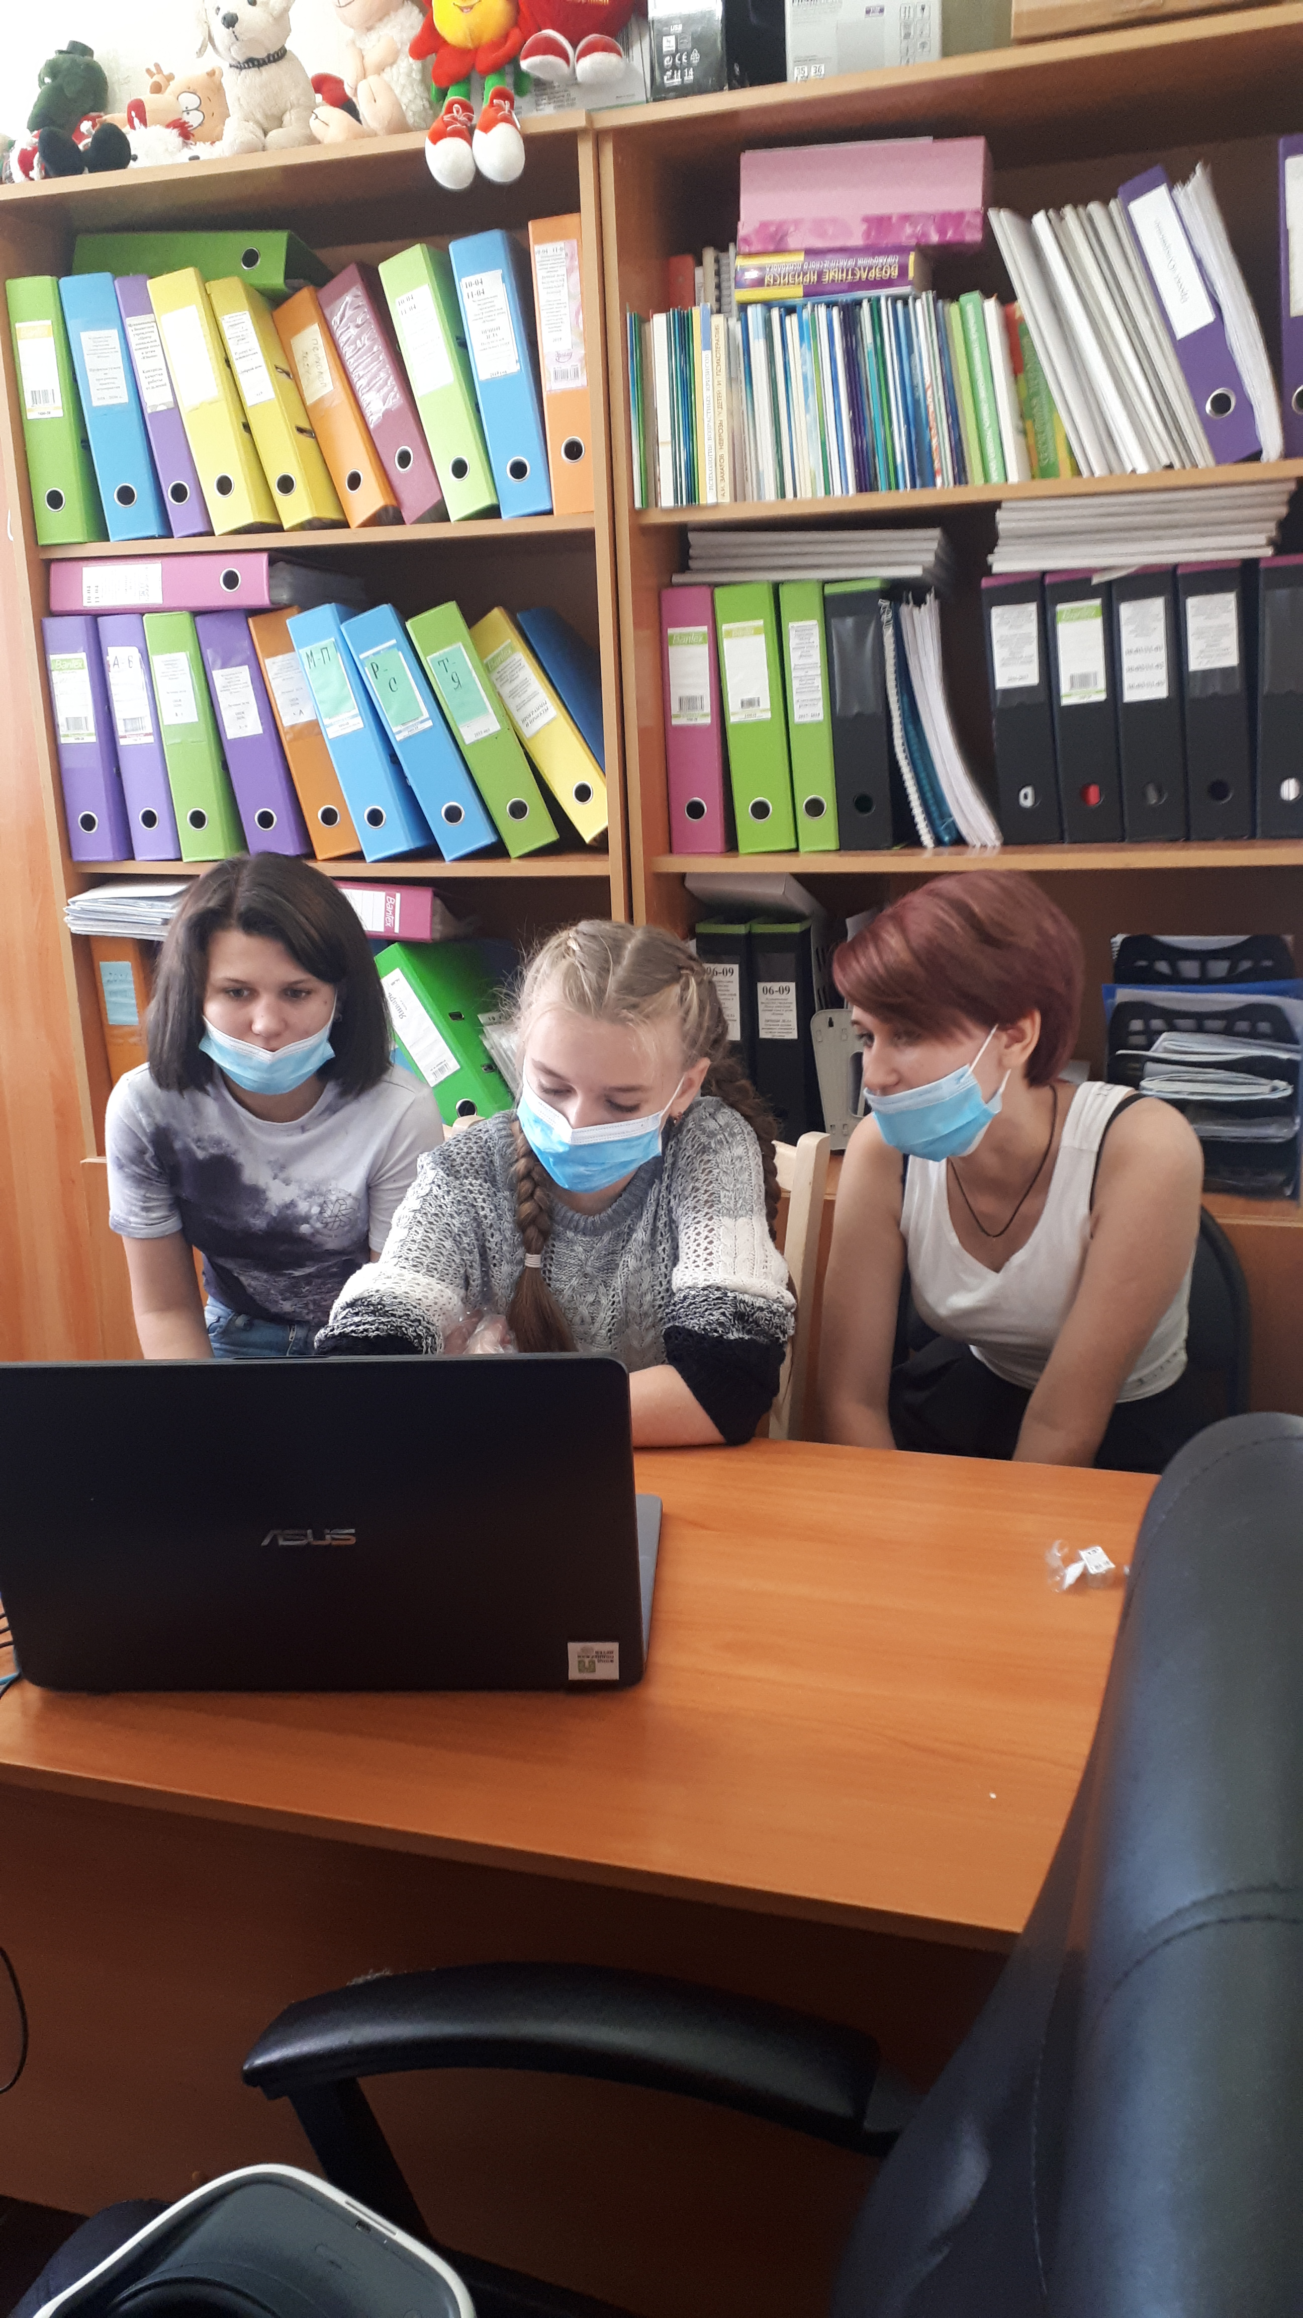
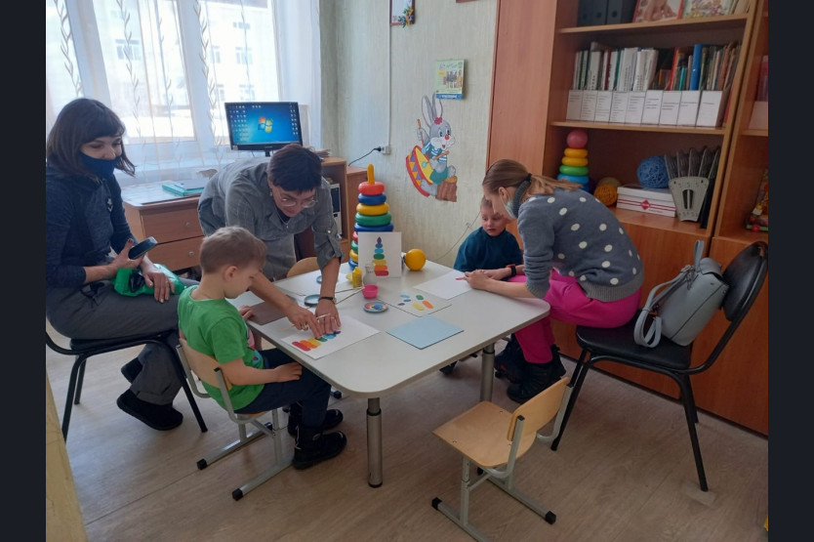
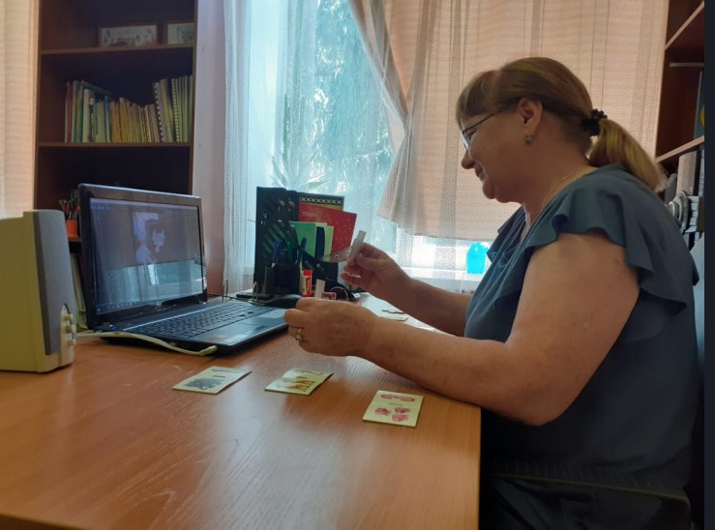
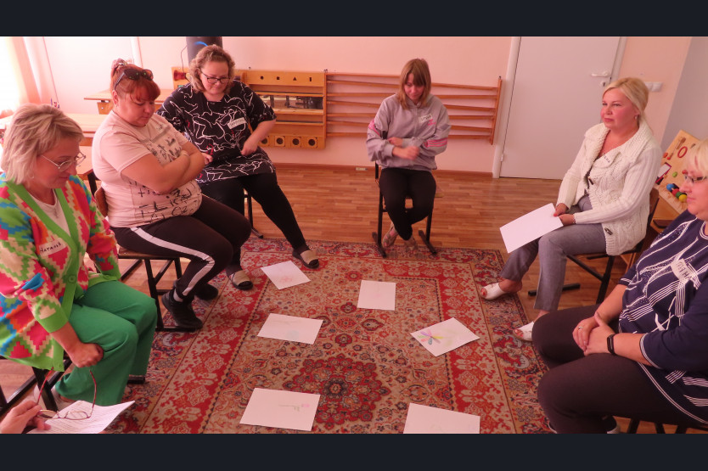
ТЕХНОЛОГИИ И СЕРВИСЫ СМФЦ: ИНФРАСТРУКТУРА

Slide 14
Схема целевого процесса при получении социальных услуг в рамках семейных МФЦ:
отделение первичного приема семьи
ВХОД В ПРОЦЕСС
Шаг 1
Шаг 2
Шаг 3а
Шаг 4а
Выход из процесса
(удовлетворения запроса гражданина)
Оказание срочных социальных услуг, в т.ч. экстренной психологической помощи (при необходимости)
Получение информации о возможности получения помощи с учетом жизненной ситуации и ресурсов всех органов системы профилактики
Прохождение диагностики, на ее основе -определение потребности семьи в получении социальных услуг, формах и видах их предоставления
Шаг 3б
Шаг 4б
Установление взаимодействие с др. органом/ учреждением, получение у них услуг
Обращение/
выявление
Содействие в получении услуг др. ведомств и органов
Шаг 3в
Шаг 4в
Признание нуждающимся в социальном обслуживании, определение потребности в социальных услугах, формирование ИППСУ
Подача обращения в уполномоченный органа на признание нуждающимся в социальном обслуживании
Экстренная психологическая помощь оказывается
отделением экстренной психологической помощи
С учетом жизненной ситуации и индивидуальных потребностей
Отделение первичного приема семьи

Slide 15
Схема целевого процесса при получении социальных услуг в рамках семейных МФЦ:
отделение социальных услуг и социального сопровождения
Шаг 6
Заключение договора на социальное обслуживание
Шаг 12
Утверждение индивидуальной программы, ознакомление с программой всех исполнителей
Шаг 7
Углубленная диагностика, оценка рисков
Шаг 13
Оказание социальных услуг и мероприятий по социальному сопровождению
Шаг 9
Назначение куратора
Шаг 14
Промежуточная диагностика, выявление дополнительного запроса
Шаг 10
Разработка инд. программы во исполнение ИППСУ
Шаг 15
Мониторинг ИППСУ, корректировка
Шаг 11
Рассмотрение инд. программы на заседании медико-психолого-педагогического консилиума
Возврат к шагу 1,2, 3в
ВЫХОД ИЗ ПРОЦЕССА
Включение в процесс сопровождения, периодического
контроля, группу информирования
Отделение социальных услуг и социального сопровождения

Slide 16
Отдельные компоненты процесса социального обслуживания и социального сопровождения в рамках
Семейных МФЦ, встраиваемые на всех этапах оказания услуг:
отделение экстренной психологической помощи и экстренного реагирования
ВХОД В ПРОЦЕСС
Шаг 2
Шаг 5б
Отделение экстренной психологической помощи и экстренного реагирования
Фиксация факта
В т.ч. в рамках осуществления текущего мониторинга, пролонгированного сопровождения, в рамках проведения плановых и выездных мероприятий, в рамках телефонного консультирования
Передача сигнала соответствующие органы при необходимости
Обращение /
выявление потребности в оказании экстренной психологической помощи/срочных социальных услуг
Шаг 3
Шаг 5в
Оценка ситуации, диагностика
Мотивирование на сотрудничество (при необходимости)
Шаг 4
Шаг 5г
Оказание помощи, в т.ч. с применением дистанционных и выездных форм работы
Переда информации в отделение первичного приема (при необходимости)
Шаг 5а
Выход из процесса

Slide 17
Отдельные компоненты процесса социального обслуживания и социального сопровождения в рамках
Семейных МФЦ, встраиваемые на всех этапах оказания услуг:
информационно-методическое отделение
ВХОД В ПРОЦЕСС
Запрос на информацию, социальную активность
Шаг 1а
Предоставление информации подготовленной учетом принципом клиентоцентричности
Информационно-методическое отделение
Шаг 1б
Участие в фокус группах ориентированных на выявления запроса на информацию
ВЫХОД ИЗ ПРОЦЕССА

Slide 18
ПРОФЕССИОНАЛЬНАЯ ПОДДЕРЖКА СПЕЦИАЛИСТОВ
Механизм внедрения эффективных практик
Сеть организаций, обеспечивающих обучение
сеть поддерживающих профессиональных платформ, обеспечивающая системное профессиональное сопровождение деятельности специалистов, обеспечивающих предоставление социальных услуг и социальное сопровождение
Бизнес
МОНИТОРИНГ,
АПРОБАЦИЯ,
ВНЕДРЕНИЕ,
ОЦЕНКА,
ТИРАЖИРОВАНИЕ
Включение негосударственного сектора
НКО
Ресурсные центры,
ст. площадки
Специа-листы
ВУЗы
Профессиональное сообщество
Постоянное обучение специалистов

Slide 19
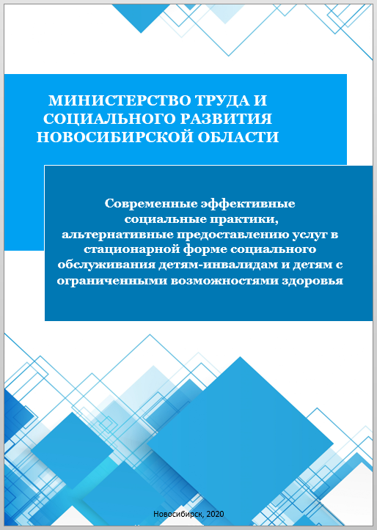
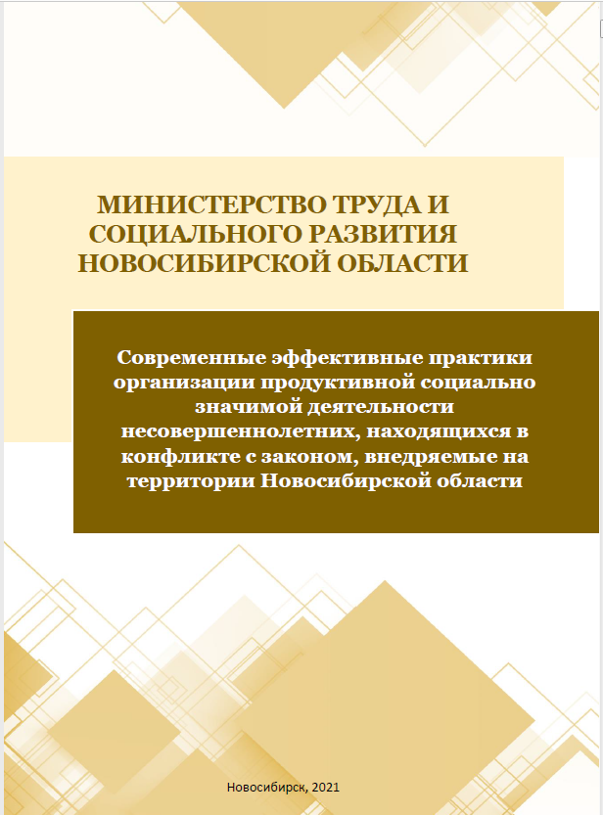
ОБОБЩЕНИЕ И ТИРАЖИРОВАНИЕ ЛУЧШИХ ПРАКТИК СОПРОВОЖДЕНИЯ
РЕЕСТР ЭФФЕКТИВНЫХ ПРАКТИК
ШАГ 1
ШАГ 3
Разработка единого инструментария обобщения практик (форма практики, единые требования к описанию)
Обмен опытом по реализации лучших практик на различных профессиональных платформах
ШАГ 4
ШАГ 2
Запрос действующих практик, анализ
Формирование и распространение методических кейсов (включение лучших практик в методические сборники)

Slide 20
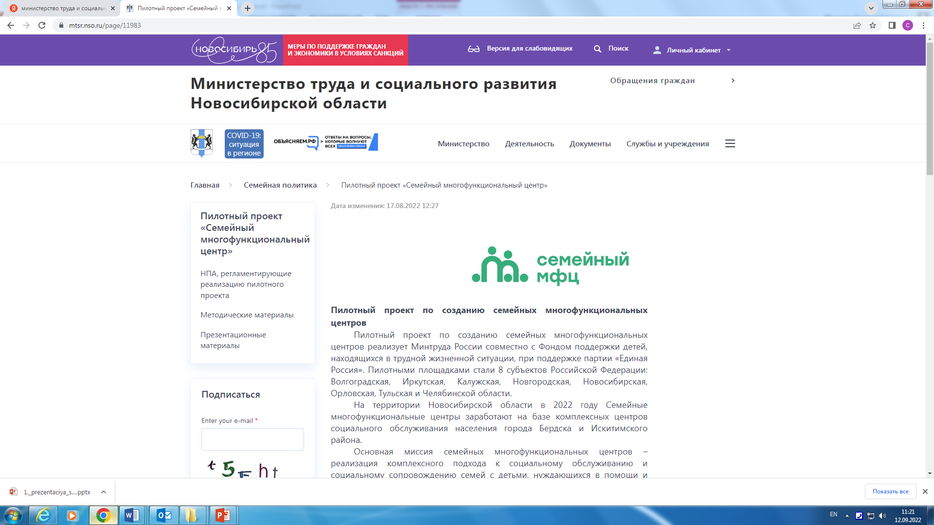
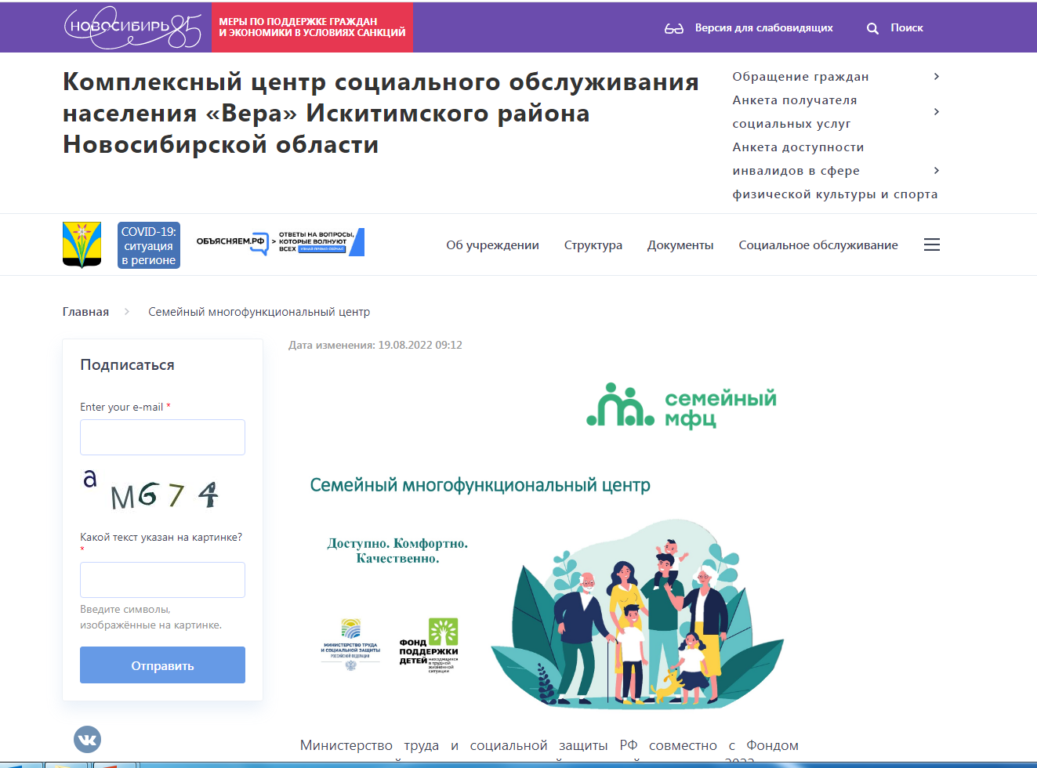
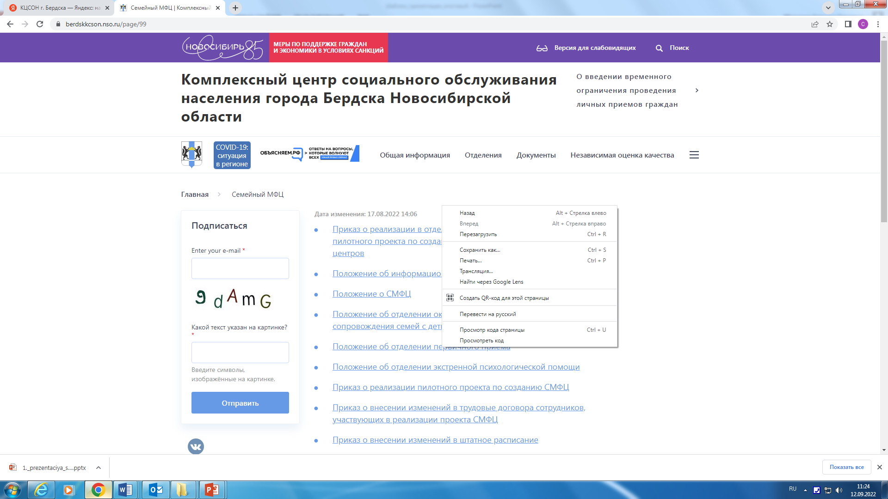



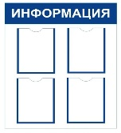


СИСТЕМА ИНФОРМИРОВАНИЯ ЦЕЛЕВОЙ ГРУППЫ
ИНСТРУМЕНТЫ ОПЕРАТИВНОГО ИНФОРМИРОВАНИЯ НАСЕЛЕНИЯ
ЭЛЕКТРОННЫЕ РЕСУРСЫ
ГОРЯЧИЕ ТЕЛЕФОННЫЕ ЛИНИИ
Горячая линия министерства 8 800 100 00 82
САЙТ МИНИСТЕРСТВА ТРУДА И СОЦИАЛЬНОГО РАЗВИТИЯ НСО, САЙТЫ ОРГАНИЗАЦИЙ
ИНФОРМАЦИОННЫЕ СТЕНДЫ В ПИЛОТНЫХ ОРГАНИЗАЦИЯХ
ЕДИНЫЙ ПОРТАЛ ГОСУДАРСТВЕННЫХ И МУНИЦИПАЛЬНЫХ УСЛУГ
СМИ (ВЫСТУПЛЕНИЯ НА РАДИО, ТЕЛЕВИДЕНИИ, РАЗМЕЩЕНИЕ МАТЕРИАЛОВ В ПЕЧАТНЫХ ИЗДАНИЯХ)

Slide 21



630007, г. Новосибирск, ул. Серебренниковская, д. 6
тел: (383) 238-75-10, факс (383) 238-79-34
электронная почта: uszn@nso.ru
официальный сайт: https://mtsr.nso.ru/
https://t.me/mtsrnsoru
https://ok.ru/group/58758250496025
https://vkcom/msrnso

